Slide 1
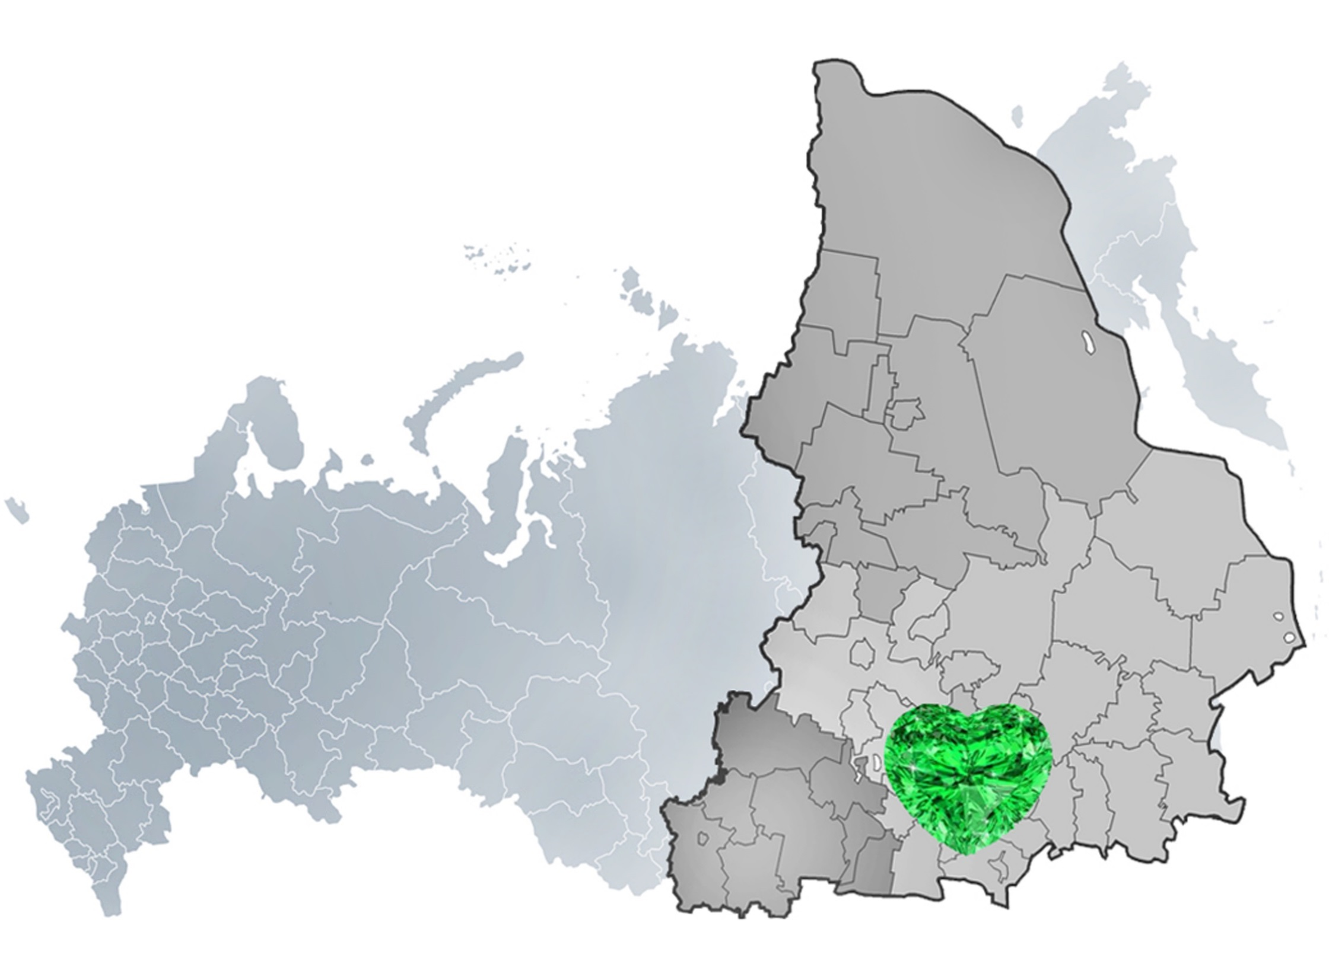

Бюджет
Малышевского городского округа на 2023 год и
плановый период 2024- 2025 г.г. (для граждан)

Slide 2
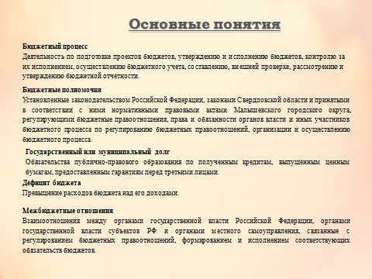

Slide 3
Показатели социально-экономического развития
Малышевского городского округа
Наименование показателя | Ед. изм. | 2023 план
Численность населения | тыс. чел | 10 081
Объем доходов местного бюджета в расчете на одного жителя | Руб. | 65 928,94
Объем расходов местного бюджета в расчете на одного жителя | Руб. | 66 343,66
Объем расходов местного бюджета на ЖКХ в расчете на 1 жителя | Руб. | 18 076,86
Объем расходов на образование в расчете на 1 жителя | Руб. | 23 687,67
Объем расходов местного бюджета на культуру в расчете на 1 жителя | Руб. | 2 528,90
Численность обучающихся в муниципальных общеобразовательных организациях | чел. | 1020
Число семей, состоящих на учете для улучшения жилищных условий | семей | 183
Протяженность автомобильных дорог местного значения 5 категории | км | 58,3
Площадь аварийного жилищного фонда | Тыс.м² | 5,16
Площадь муниципальных жилых помещений в многоквартирных домах | м² | 9 600
Минимальный размер взноса на капитальный ремонт | рублей | 14,81
Количество гидротехнических сооружений | объект | 1,0
Количество единиц хранения муниципального архивного фонда | единиц | 5 818

Slide 4
Основные характеристики бюджета
Малышевского городского округа
тыс. руб.
Доходы бюджета
Расходы бюджета
Дефицит/ профицит
бюджета

Slide 5
Структура доходной части местного бюджета
безвозмездные поступления – 77,7% (516 811,4 тыс. руб.)
налоговые и неналоговые доходы – 22,3% (147 818,2 тыс. руб.)

Slide 6



Безвозмездные поступления, тыс. руб.
Дотации
Субсидии
Субвенции
140 905,0
153 448,7
222 457,7
Бюджет Малышевского городского округа –
516 811,4 тыс. руб.

Slide 7
Налоговые доходы
бюджета Малышевского ГО – 139 036,2
Налоги на
совокупный
доход
11 567,0
Налог на имущество ФЛ
3 142,0
100%
Земельный налог
2 235,0
100%
НДФЛ
112 650,0
64,0%
Акцизы
9 322,0
0,05671%
Получатели платных
муниципальных услуг
Налогоплательщики
Арендаторы, покупатели
муниципального имущества
Доходы от
использования
cобственного
имущества
6 732,4
Доходы от продажи активов
913,7
Доходы от оказания платных услуг
409,8
Плата за негативное воздействие на окружающую среду - 597,0
Неналоговые доходы
бюджета Малышевского ГО – 8 782,02 тыс. руб.

Slide 8


ОЦЕНКА РАСХОДНЫХ ПОЛНОМОЧИЙ
205,3 млн.руб.
292,9 млн.руб.

Slide 9
Дополнительно доведено расходных полномочий
(тыс. руб.)
98 251,2

Slide 10
Структура формирования расходов, по разделам на 2023 год (тыс.руб.)

Slide 11
Раздел 0100 «Общегосударственные вопросы»
(без учета целевых МБТ)
тыс. руб.
Подраздел | Направление расходов | 2023 | 2024 | 2025
0100 | ВСЕГО | 47 304,2 | 35 761,4 | 37 725,6
0102 | Расходы на содержание главы Малышевского городского округа | 1 533,4 | 1 607,5 | 1 668,5
0103 | Расходы на обеспечение деятельности Думы МГО | 2 455,4 | 2 897,4 | 3 014,5
0104 | Расходы на содержание администрации Малышевского городского округа | 12 424,5 | 7 087,3 | 7 611,6
0106 | Расходы на содержание Контрольного органа Малышевского городского округа | 2 609,2 | 2 763,5 | 2 853,5
0106 | Содержание и обеспечение деятельности Финансового отдела администрации Малышевского городского | 4 294,4 | 5 007,3 | 5 230,1
0111 | Резервные фонды местных администраций (финансирование непредвиденных расходов) | 300,0 | 300,0 | 300,0
0113 | Другие общегосударственные вопросы | 23 686,9 | 16 097,9 | 17 047,0

Slide 12
Раздел 0100 «Общегосударственные вопросы»
(переданные расходные полномочия Свердловской области, целевые МБТ)
тыс. руб.
Подраздел | Направление расходов | 2023 | 2024 | 2025
0100 | ВСЕГО | 157,8 | 164,5 | 166,4
0105 | Осуществление государственных полномочий по составлению списков кандидатов в присяжные заседатели федеральных судов общей юрисдикции по муниципальным образованиям, расположенным на территории Свердловской области | 0,4 | 0,4 | 0,3
0113 | Осуществление государственного полномочия Свердловской области по созданию административных комиссий | 115,2 | 120,9 | 120,9
0113 | Осуществление государственного полномочия Свердловской области по определению перечня должностных лиц, уполномоченных составлять протоколы об административных правонарушениях, предусмотренных законом Свердловской области | 0,2 | 0,2 | 0,2
0113 | Осуществление государственного полномочия Свердловской области по хранению, комплектованию, учету и использованию архивных документов, находящихся в государственной собственности Свердловской области | 42,0 | 43,0 | 45,0

Slide 13
Подраздел 0113 «Другие общегосударственные вопросы» по получателям бюджетных средств – 23 686,9 тыс. руб.
Наименование целевой статьи | Бюджетополучатель | Сумма, тыс. руб.
Обеспечение деятельности казенного учреждения «Административно-хозяйственная служба» Малышевского городского округа | МКУ МГО «АХС» | 16 917,3
Охрана учреждений | МКУ МГО «АХС» | 2 569,4
Единовременное вознаграждение почетным гражданам Малышевского городского округа | Администрация МГО | 5,6
Обеспечение деятельности органов местного самоуправления МГО (центральный аппарат) | Отдел по управлению имуществом администрации МГО | 3 864,6
Расходы на оплату договоров по предоставлению статистической информации | Администрация МГО | 27,6
Расходы на оплату членских взносов в "Ассоциацию муниципальных образований" | Администрация МГО | 50,0
Хранение, комплектование, учет и использование архивных документов, находящихся в муниципальной собственности | Администрация МГО | 95,0

Slide 14
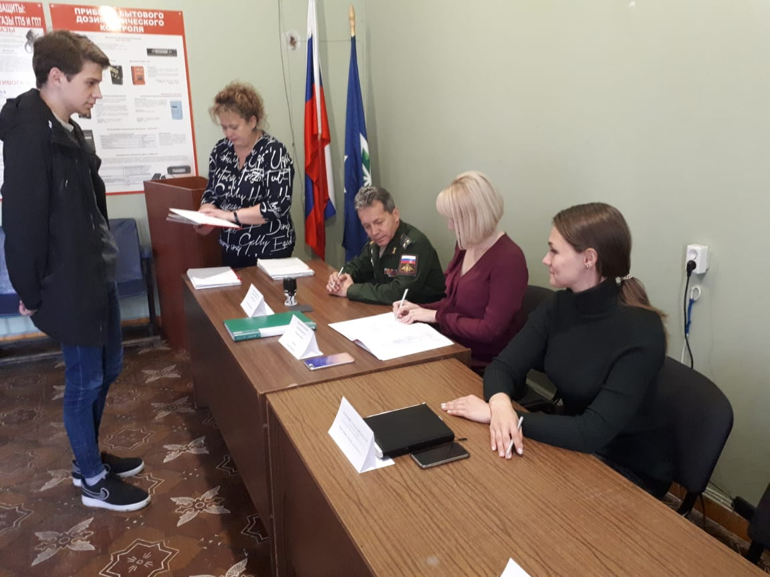
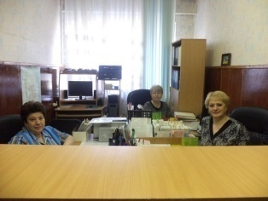
Раздел 0200 «Национальная оборона»
Переданные местному
бюджету расходные
полномочия Свердловской области
на осуществление
первичного воинского учета
на территориях,
где отсутствуют военные
комиссариаты
(содержание военно-учетного стола)
составляют:
на 2023 год – 672,9 тыс. руб.

Slide 15

Раздел 0300 «Национальная безопасность и правоохранительная деятельность» - 8 586,00 тыс. руб.
Код под-раздела | Направление расходов | Годовые назначения, тыс. руб.
0309 | Гражданская оборона | 1 082,3
0310 | Защита населения и территории от последствий чрезвычайных ситуаций природного и техногенного характера, гражданская оборона | 7 282,7
0314 | Другие вопросы в области национальной безопасности и правоохранительной деятельности | 221,0

Slide 16
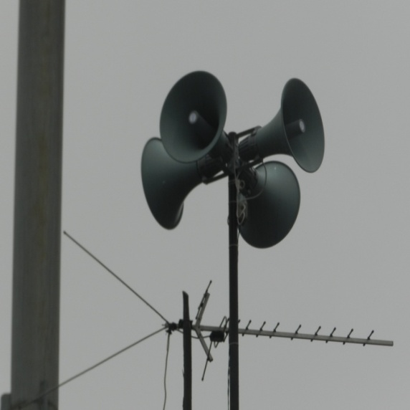
Подраздел 0309 «Гражданская оборона» - 1082,3 тыс. руб.
760,5
тыс. руб.
Приобретение громкоговорителей с комплектующими устройствами АПК Грифон
239,3
тыс. руб.
82,5
тыс. руб.
Обслуживание АПК Грифон
Монтаж уличного пункта оповещения

Slide 17
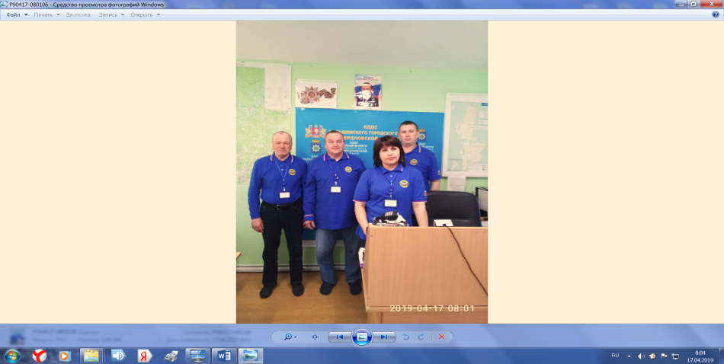
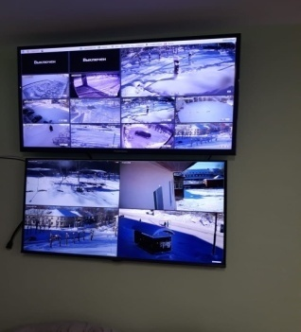
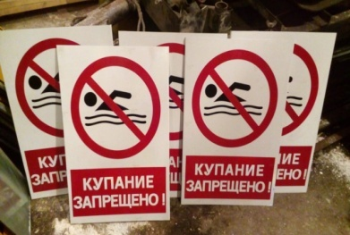
Подраздел 0310 «Защита населения и территории от чрезвычайных ситуаций природного и техногенного характера, пожарная безопасность» - 7 282,7 тыс. руб.
6 522,6
тыс. руб.
содержание МКУ «ЕДДС» МГО
420,0
тыс. руб.
3,2
тыс. руб.
реализация мероприятий по функционированию АПК «Безопасный город»
изготовление и распространение листовок, прокламации

Slide 18
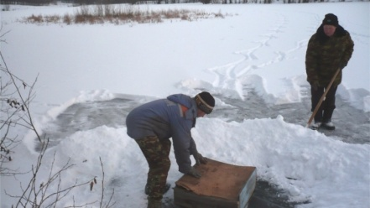
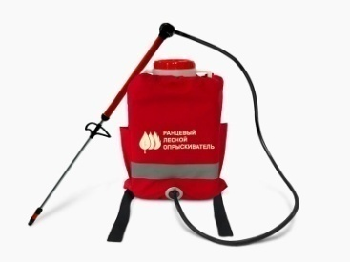
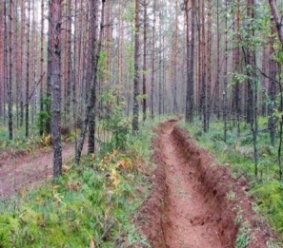
Подраздел 0310 «Защита населения и территории от чрезвычайных ситуаций природного и техногенного характера, пожарная безопасность»
7,0 тыс. руб. - обустройство и обслуживание незамерзающих прорубей;
8,8 тыс.руб. - установка уличных аншлагов по противопожарной тематике;
54,6 тыс.руб. - приобретение ранцевых огнетушителей и средств первичного пожаротушения;
80,0 тыс. руб. – разработка паспорта безопасности территории Малышевского городского округа
76,5 тыс. руб. - оборудование минерализованных полос;
90,0 тыс. руб. – оплата работ по тушению лесных пожаров;
20,0 тыс.руб. – обучение должностных лиц

Slide 19
Подраздел 0314 «Другие вопросы в области национальной безопасности и правоохранительной деятельности» - 221,0 тыс. руб.
Страхование добровольных формирований
110,0
тыс. руб.
Приобретение и установка аудио-видео модуля
108,9
тыс. руб.
Социальная реклама по профилактике экстремизма и терроризма
2,1
тыс. руб.

Slide 20
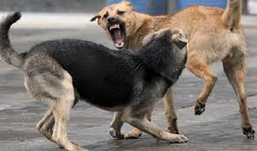
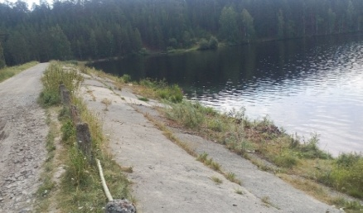
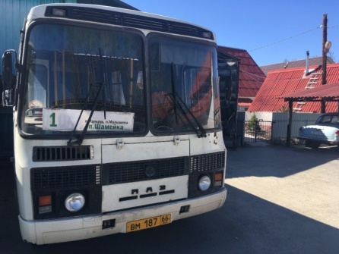
Раздел 0400 «Национальная экономика» - 20 014,2 тыс. руб.
  230,3 тыс. руб. - средства областного бюджета на расходы по регулированию численности безнадзорных животных
подраздел 0405 «Сельское хозяйство и рыболовство»
421,5 тыс. руб. – разработка декларации безопасности плотины, страхование и содержание плотины Малышевского водохранилища
Подраздел 0406 «Водное хозяйство»
499,4 тыс. руб. – предоставление субсидий организациям-перевозчикам, осуществляющим транспортное обслуживание на социально-значимых маршрутах МГО
Подраздел 0408 «Транспорт»

Slide 21
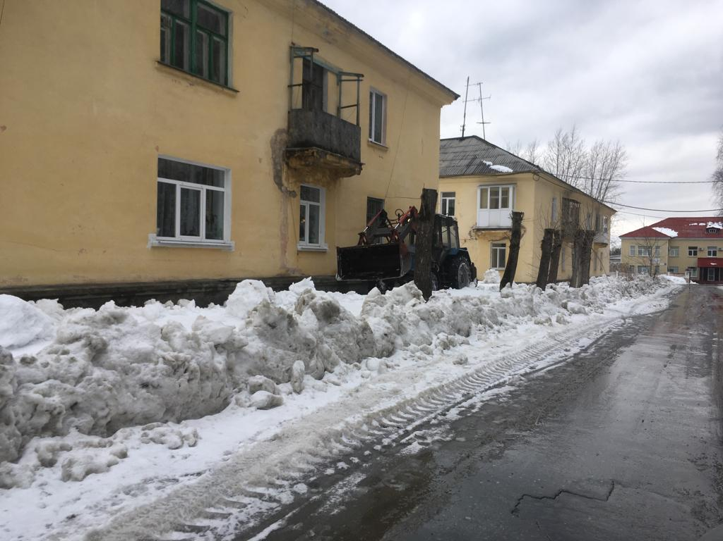
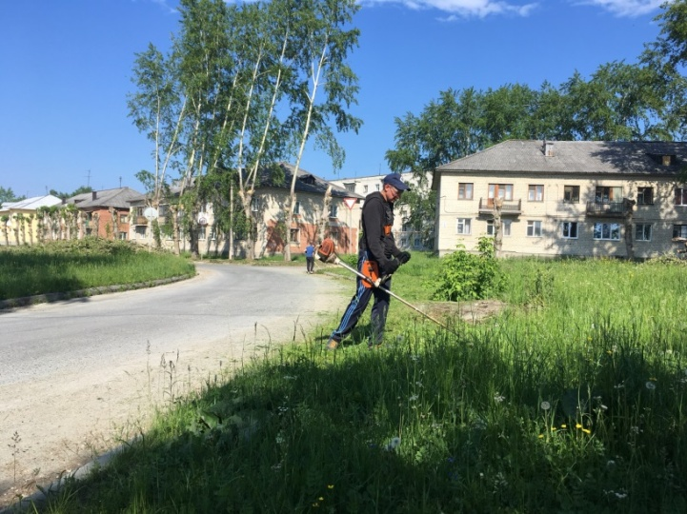
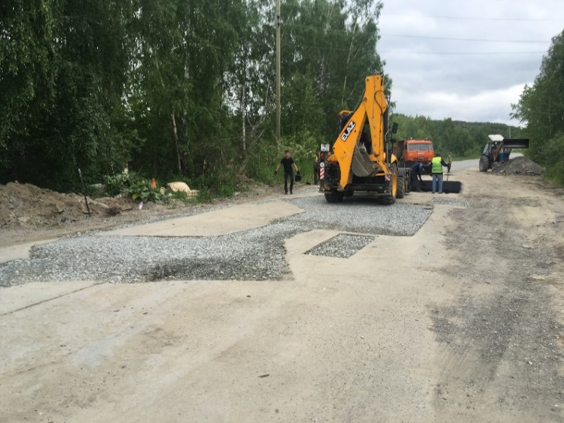
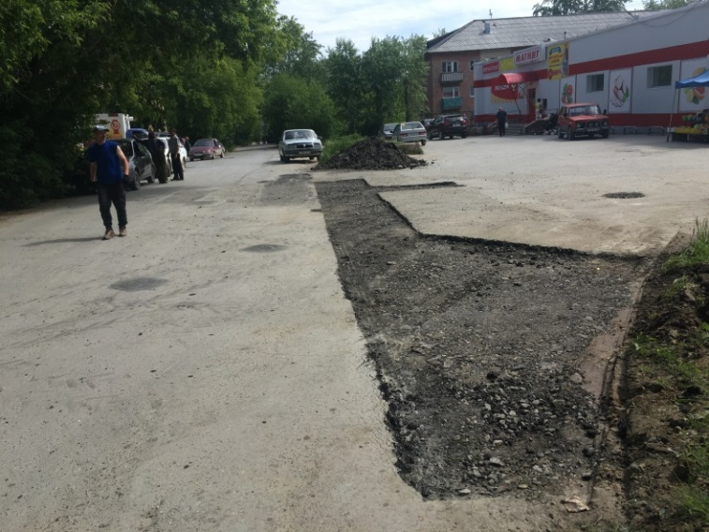
Подраздел 0409 «Дорожное хозяйство (дорожные фонды)» -
18 036,0 тыс. руб.:
5 000,00 тыс. руб.
содержание автомобильных дорог и инженерных сооружений на них в зимний и летний периоды
ул. Мопра
- 2 729,36 тыс.руб. -
ремонт а/д в МГО;
- 6 367,50 тыс.руб. - строительство грунтовых дорог в п. Изумруд

Slide 22
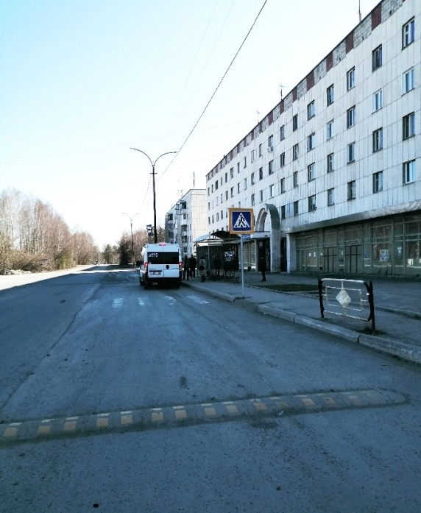
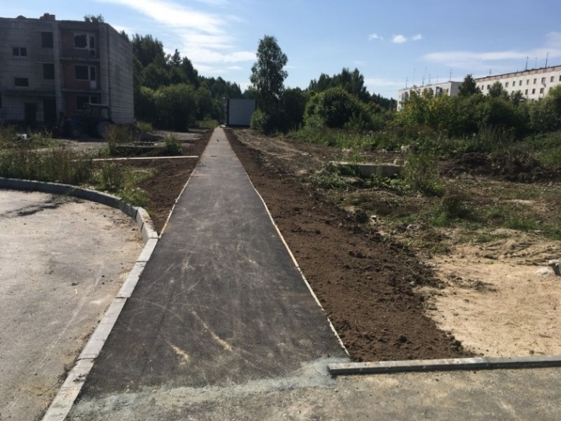
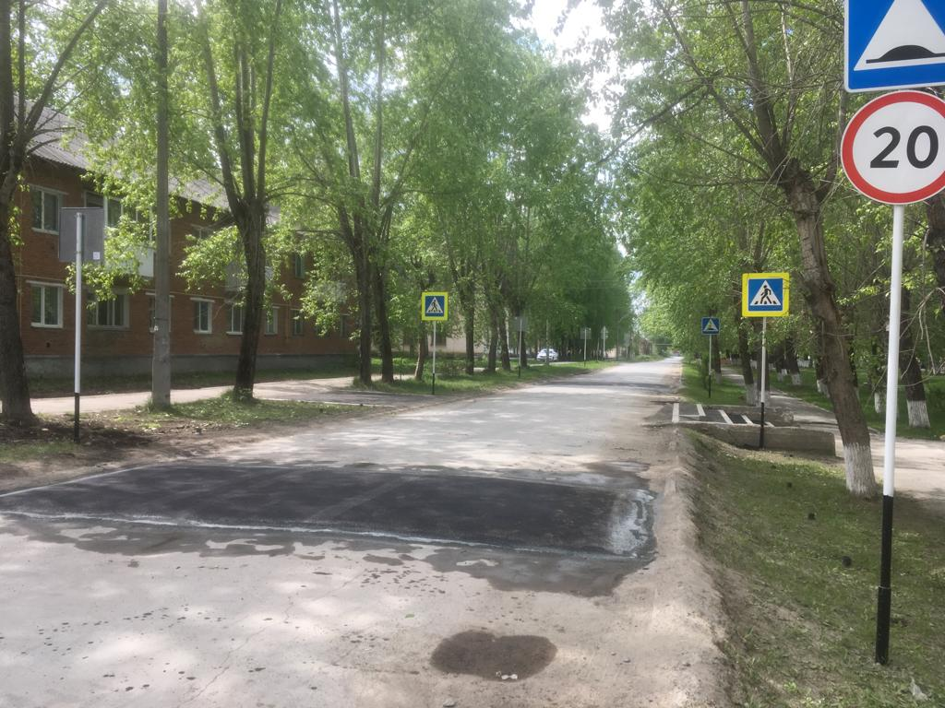
Подраздел 0409 «Дорожное хозяйство (дорожные фонды)»
196,40 тыс.руб. – техническое обслуживание дорожных знаков;
412,20 тыс. руб. - нанесение горизонтальной дорожной разметки;
3 180,54 тыс.руб. - обустройство пешеходных переходов в Малышевском городском округе;
150,00 тыс. руб. обслуживание дорожных знаков в населенных пунктах Малышевского городского округа

Slide 23


Подраздел 0412
«Другие вопросы в области национальной экономики»
- 827,0 тыс.руб.
Мероприятия по подпрограмме
"Развитие малого и среднего
предпринимательства
в Малышевском городском округе
до 2025 года - 108,0 тыс. руб.:
отплата статистической информации,
проведение образовательных мероприятий
для начинающих и действующих
субъектов малого предпринимательства)
Мероприятий по землеустройству и
землепользованию - 719,0 тыс.руб.
(кадастровые работы в отношении
земельных участков для проведения
аукционов, кадастровые работы в
отношении автомобильных дорог,
техническая инвентаризация
объектов безхозяйного имущества
и автоматизация учета управления
муниципальной собственностью

Slide 24
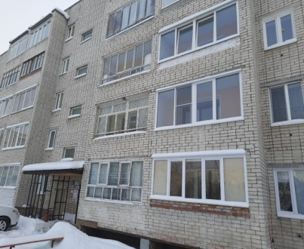
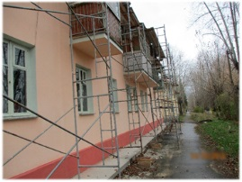
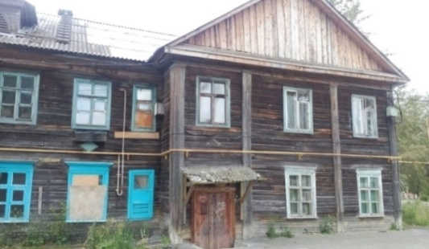
Раздел 0500 «Жилищно-коммунальное хозяйство» -
182 232,8 тыс. руб.
Подраздел 0501 «Жилищное хозяйство» - 59 732,23 тыс. руб.
  Содержание муниципального жилого фонда (коммунальные услуги)
  Агентское вознаграждение по договору за расчёт платы за наём помещений муниципального жилищного фонда
300,0 т.р.
74,4 т.р.
  Формирование фонда капитального ремонта общего (муниципального) имущества в многоквартирных домах;
946,9 т.р.
Переселение граждан из аварийного жилья в рамках национального проекта «Жилье и городская среда» Определение рыночной стоимости недвижимого имущества
58 114,0 т.р.
100,0 т.р.

Slide 25
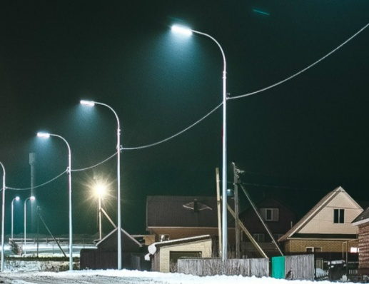
.
Подраздел 0502 «Коммунальное хозяйство» -
10 343,2 тыс. руб.
1 764,3
тыс.руб.
1 000,0 тыс.руб.
3 000,0 тыс.руб.
4 450,9 тыс.руб.
128,0 тыс.руб.
Содержание объектов уличного освещения
Оплата электрической энергии (уличное освещение)
Проектирование котельной п. Изумруд
Замена теплогидроизоляции
Осуществление частичного освобождения от платы за коммунальные услуги

Slide 26
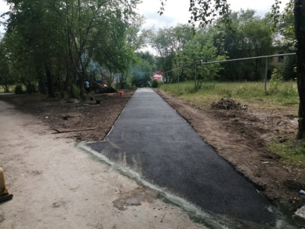
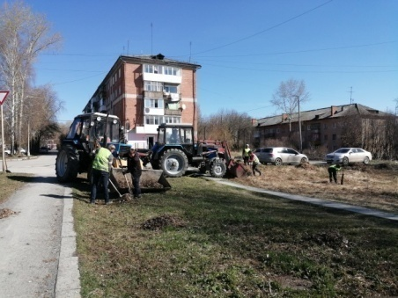
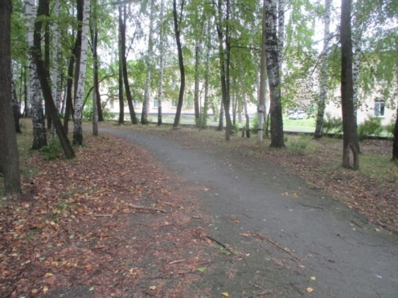
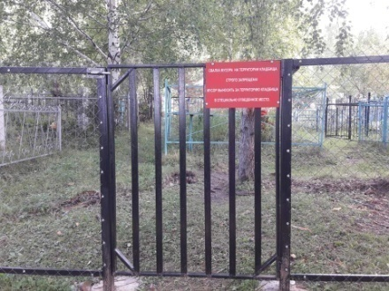
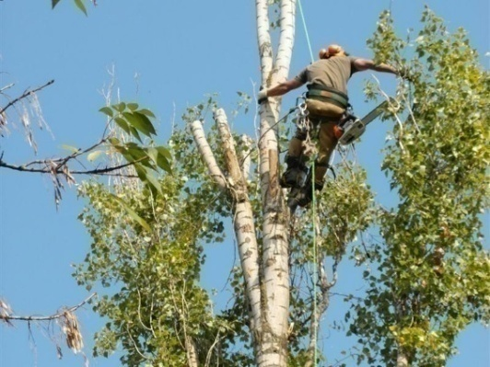
Подраздел 0503 «Благоустройство» -40 684,1 тыс. руб.
Обустройство тропиночной сети, тротуаров - 2 112,5 тыс. руб.
Содержание мест общего пользования, ремонт объектов
благоустройства дворовых территорий – 6 403,2 тыс. руб.
Комплексное благоустройство парка – 24 273,1 тыс. руб.
обустройство ограждения кладбища,
содержание контейнерной площадки – 7 395,3 тыс. руб.
Формирование кроны деревьев – 500,0 тыс. руб.

Slide 27
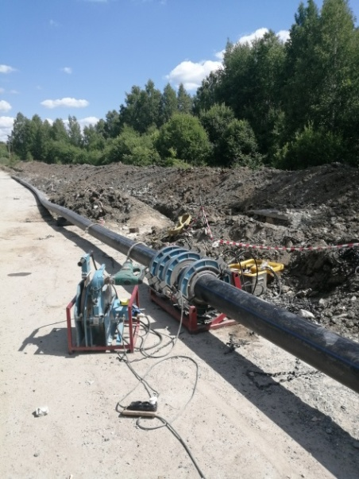
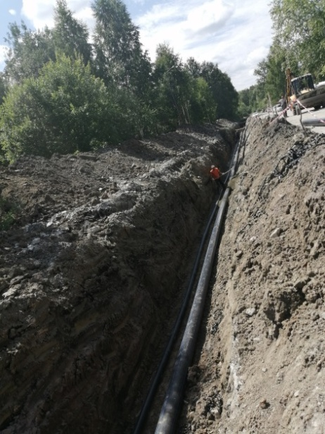
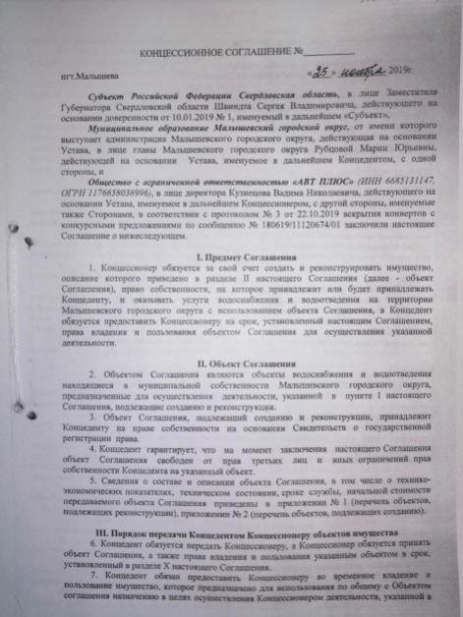
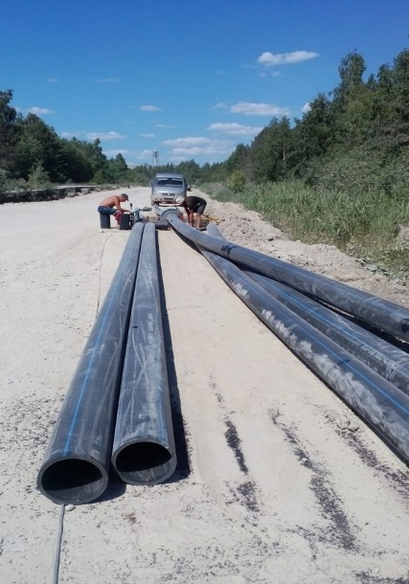
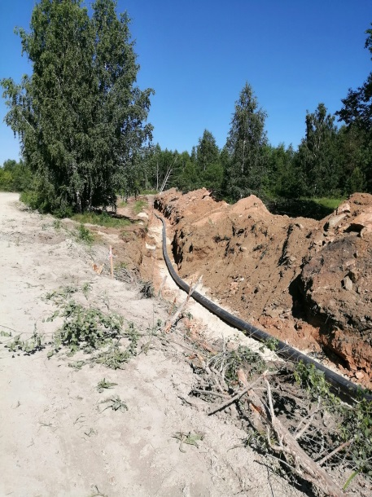
Подраздел 0505 «Другие вопросы в области жилищно-коммунального хозяйства – 71 473,3 тыс. рублей
ИНВЕСТИЦИИ
426 млн. руб.
Реализация Концессионного соглашения

Slide 28
Раздел 0600 «Охрана окружающей среды»
Подраздел 0605 «Другие вопросы в области жилищно-коммунального хозяйства» - 723,0 тыс.руб.
обращение с ТКО
после проведения экологических субботников,
выпуск листовок о правильном обращении с ТКО -
101,5 тыс. руб.
ликвидация
несанкционированных свалок - 537,00 тыс.руб.
организация схемы сбора
ртутьсодержащих отходов, отработанных источников
малого тока (батареек) у населения – 84,5 тыс.руб.

Slide 29
Раздел 0700 «Образование» - 238 713,0 тыс. руб.
Дошкольное образование – 112 158,52 тыс.руб.
Общее образование – 106 286,3 тыс.руб.
Молодежная политика и оздоровление детей –
59,0 тыс.руб.
Другие вопросы в области образования – 6 889,8 тыс.руб.
Дополнительное образование – 13 319,4 тыс.руб.

Slide 30
Подраздел 0701 «Дошкольное образование» - 112 158,52 тыс. руб.
Направление расходов | тыс.руб.
на обеспечение деятельности дошкольных учреждений за счет средств местного бюджета | 32 398,52
субвенции из областного бюджета на финансовое обеспечение государственных гарантий в части финансирования расходов на приобретение учебников и учебных пособий, средств обучения, игр, игрушек | 669,0
субвенции из областного бюджета на финансовое обеспечение государственных гарантий в части финансирования расходов на оплату труда работников дошкольных образовательных организаций | 77 566,0
на мероприятия по антитеррористической защищенности | 1 525,0

Slide 31
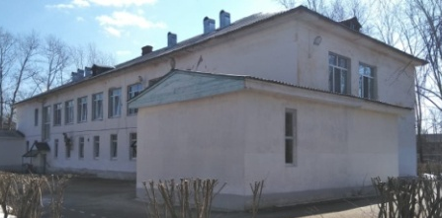
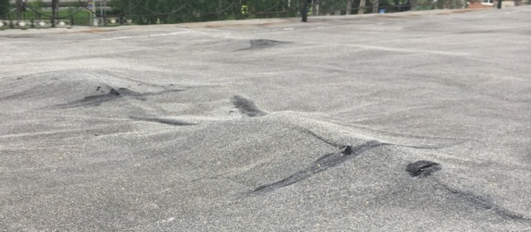
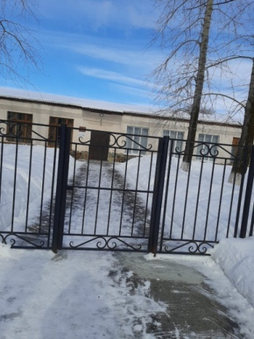
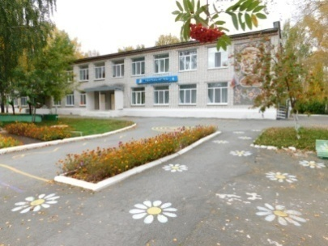
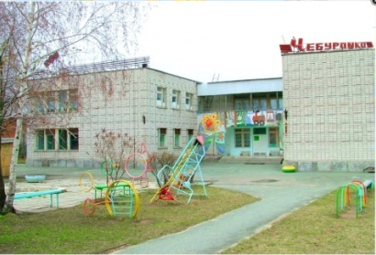
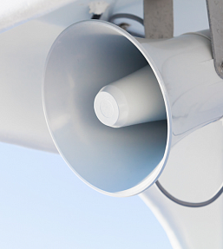
Подраздел 0701 «Дошкольное образование»
МАОУ Школа-сад №42
Ремонт крыши – 1 406,7 тыс. руб.,
Ремонт туалетов и пищеблока –
1 108,7 тыс. руб.
МАДОУ ДС № 48
Ограждение - 1 246,1 тыс. руб.
МАДОУ МДС № 49
Ремонт освещения, приобретение речевых оповещателей – 279,0 тыс. руб.

Slide 32
Подраздел 0702 «Общее образование» - 106 286,3 тыс. руб.
Направление расходов | сумма, тыс.руб.
на обеспечение деятельности общеобразовательных школ за счет средств местного бюджета | 23 291,28
субвенции из областного бюджета на финансирования расходов на приобретение учебников и учебных пособий, средств обучения, игр, игрушек | 3 463,0
субвенции из областного бюджета на расходов на оплату труда работников общеобразовательных организаций | 70 949,0
расходы на организацию питания учащихся муниципальных общеобразовательных учреждений (целевые средства областного бюджета) | 8 583,0

Slide 33


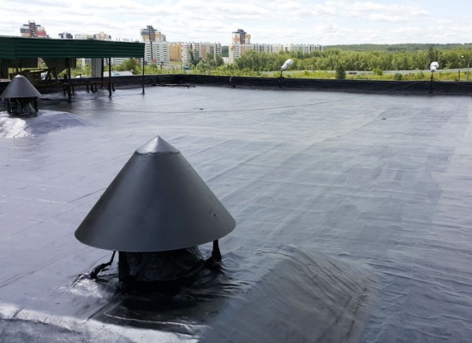
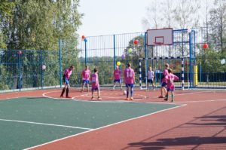
Подраздел 0702 «Общее образование»
Ремонт кровли МАОУ СОШ № 19 – 1 047,0 т.р.
Ремонт мягкой кровли крыши, текущий ремонт
МАОУ СОШ № 3 – 590,7 т.р.
Обустройство спортивной площадки школа-сад № 42
– 2 700,0 т.р.

Slide 34
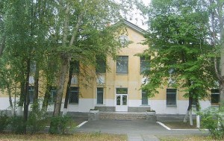
Раздел 0703 «Дополнительное образование»
Учреждение дополнительного образования |  | Объем в 2023 году, тыс.руб.
 | Обеспечение деятельности Дома детского творчества | 13 319,4 тыс. рублей

Slide 35
Разделы 0707 «Молодежная политика» и 0709 «Другие вопросы в области образования» - 6 948,8 тыс. руб.
Направление расходов | Объем средств, тыс.руб.
расходы на подпрограмму «Реализация молодежной политики в Малышевском городском округе до 2025 года» | 59,0
расходы за счет средств местного бюджета на мероприятия по организации отдыха и оздоровления детей и подростков | 2 069,0
субвенции из областного бюджета на организацию отдыха и оздоровления детей в учебное время | 352,3
субсидии из областного бюджета на организацию отдыха детей в каникулярное время | 2 964,2
обеспечение деятельности Отдела образования администрации МГО | 1 504,3

Slide 36
Раздел 0800 «Культура, кинематография»
- 25 493,8 тыс.руб.
Подраздел 0801 «Культура» - 24 281,5 тыс. руб.
расходы на обеспечение деятельности МАУК Малышевский Дворец культуры «Русь»– 16 000,9 тыс. руб.
расходы на содержание МБУК «Библиотека Малышевского городского округа» – 8 281,5 тыс. руб.
Подраздел 0804 «Другие вопросы в области
культуры, кинематографии» - 1 212,3 тыс. руб. -
обеспечение деятельности отдела по культуре, молодежной политике и спорту АМГО

Slide 37

Раздел 1000 «Социальная политика»
- 74 431,6 тыс. руб.
Подраздел 1001 «Пенсионное обеспечение»
Предусмотрено
2 714,6 тыс. руб.
- на выплату пенсий за выслугу лет лицам, замещавшим выборные муниципальные должности и муниципальные должности муниципальной службы

Slide 38
Подраздел 1003
«Социальное обеспечение населения» - 66 162,7 тыс. руб.
Направление расходов | тыс.руб.
На предоставление гражданам субсидий на оплату жилого помещения и коммунальных услуг в рамках осуществления государственного полномочия Свердловской области | 3 305,1
На предоставление отдельным категориям граждан компенсаций расходов на оплату жилого помещения и коммунальных услуг в рамках осуществления государственного полномочия Свердловской области | 54 239,5
На предоставление мер социальной поддержки на оплату жилого помещения и коммунальных услуг в рамках осуществления государственного полномочия Российской Федерации | 6 372,6
На предоставление социальной выплаты взамен земельного участка многодетным семьям | 2 200,0
На оплату жилого помещения и коммунальных услуг в части компенсации оплаты взноса на капитальный ремонт общего имущества в многоквартирном доме | 45,5

Slide 39
Подраздел 1004 «Охрана семьи и детства»
Подраздел 1006 «Социальное обеспечение населения»
Направление расходов | тыс.руб.
Социальные выплаты молодым семьям на улучшение жилищных условий и региональные социальные выплаты молодым семьям на улучшение жилищных условий | 1 170,6
на обеспечение деятельности по осуществлению государственного полномочия Свердловской области по предоставлению гражданам субсидий на оплату жилого помещения и коммунальных услуг | 195,2
на обеспечение деятельности по осуществлению государственного полномочия Свердловской области по предоставлению отдельным категориям граждан компенсаций расходов на оплату жилого помещения и коммунальных услуг | 4 111,5
на поддержку деятельности социально-ориентированных некоммерческих организаций | 77,0

Slide 40

Раздел 1100 «Физическая культура и спорт»
Подраздел 1102 «Массовый спорт»
Направление расходов | Объем средств тыс.руб.
Расходы на обеспечение деятельности Дворца спорта «Рубин» и плавательного бассейна «Рубин» | 12 824,8
Исполнение мероприятий по муниципальной программе «Развитие физической культуры и спорта в Малышевском городском округе до 2025 года», в т.ч. для людей с ограниченными возможностями здоровья и среди старшего поколения населения | 111,0
Расходы на реализацию мероприятий по поэтапному внедрению Всероссийского физкультурно-спортивного комплекса "Готов к труду и обороне" | 175,5
Создание спортивной площадки для уличной гимнастики на территории ДС «Рубин» (200,0 тыс. руб. – МБ) (193,2 тыс. руб. – ОБ) | 393,2

Slide 41
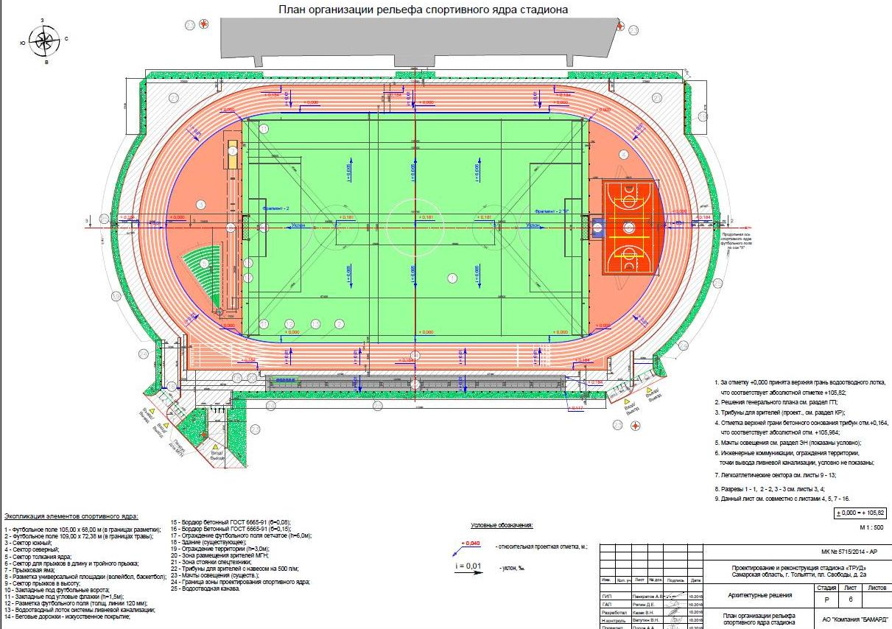
Подраздел 1102 «Массовый спорт»
Реконструкция спортивного ядра стадиона «Рубин» в рамках реализации Федерального проекта «Спорт-норма жизни» национального проекта «Демография» в сумме –
56 914,3 тыс. руб.

Slide 42
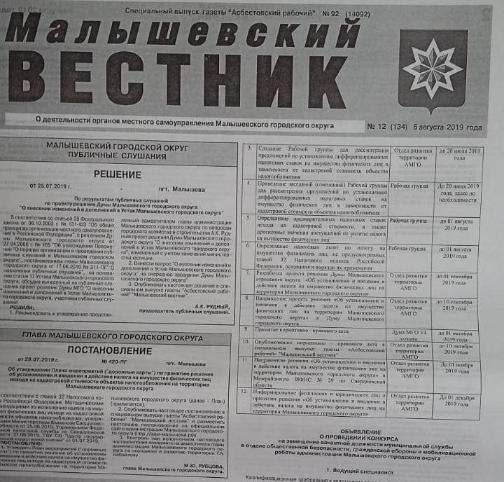
Подраздел 1202 «Периодическая печать и издательство»
Мероприятия в сфере средств массовой информации | 212,0 тыс. руб.

Slide 43
Контактная информация:
Администрация Малышевского городского округа 624286, Свердловская область, пгт Малышева, ул. Пионерская, 27 Телефон: +7 (343) 65-5-36-96 Факс: 6-75-85 E-mail: adm_malisheva@mail.ru | Финасовый отдел администрации Малышевского городского округа Телефон: +7 (343) 65-5-15-45 Факс: 5-27-35 E-mail: FinM6203@yandex.ru

Slide 44
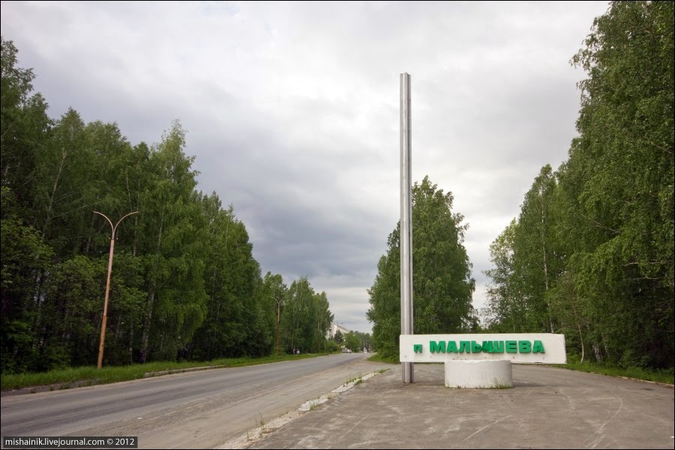

Спасибо за внимание!

